Slide 1
De kerk
Kerkgeschiedenis

Slide 2

Opening
Zingen
Psalm 77:7
Bidden
Bijbellezen
Deutronomium 6:17-25

Slide 3

Bijbelstudie
Wat wordt er bedoeld met ‘getuigenissen en inzettingen en rechten’ (vers 20)?
Waarom was het voor de Israëlieten zo belangrijk om ieder jaar weer de geschiedenis van de uittocht uit Egypte te vertellen aan hun kinderen (vers 24 en 25)?
Welke geschiedenis wordt/geschiedenissen worden jou steeds opnieuw verteld? Waarom?
Kun je een voorbeeld uit de Bijbel noemen waar Israël haar geschiedenis vergeten was? Wat gebeurde er toen?

Slide 4
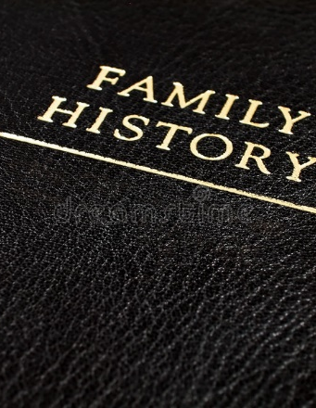
Binnenkomer
Notes:
Laat een catechisant de opdracht van de binnenkomer van pagina 35 voorlezen.

Slide 5
Doelen
Ik weet waarom het belangrijk is iets te weten van de geschiedenis van de kerk
Ik besef dat ik iets van de kerkgeschiedenis moet weten om Gods leiding in het verleden te zien en ook voor het heden te vertrouwen dat God Zijn Kerk bewaart.
Ik kan uitleggen waarom kennis van kerkgeschiedenis kan helpen om antwoorden te vinden op allerlei vragen die nu in de kerk spelen.

Slide 6
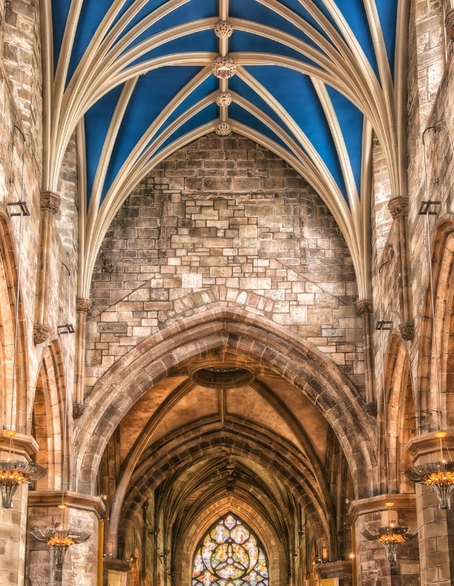
Begrip: Kerkgeschiedenis
Wat bedoelen we met het word ‘kerkgeschiedenis?’
Waarom bestaat de kerk al vanaf het begin en blijft zij bestaan?
Begrip: Kerkgeschiedenis
Notes:
De geschiedenis van de Kerk van Jezus Christus.
De Heere Zelf houdt Zijn Kerk in stand.

Slide 7
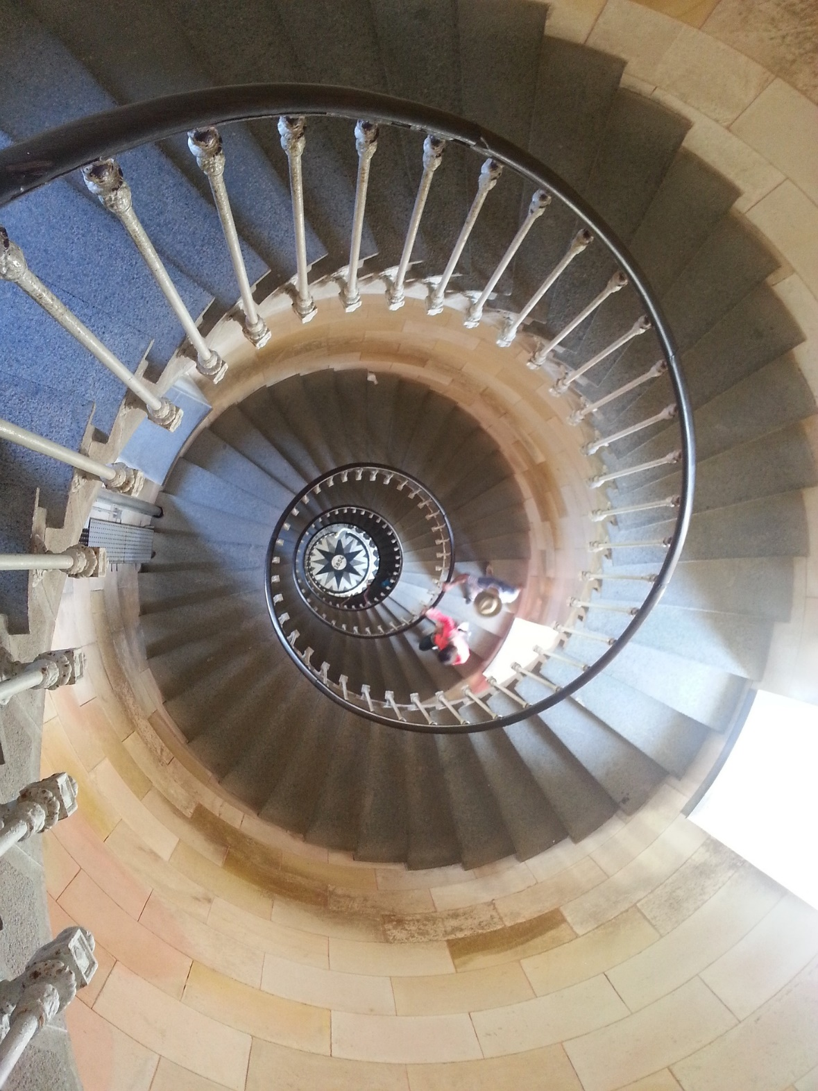
Begrip: Kernpunt van de (kerk)geschiedenis
Begrip: Kernpunt van de (kerk)geschiedenis
Waar draait de (kerk)geschiedenis om?
Notes:
Jezus Christus

Slide 8

Begrip: Het nut van de kerkgeschiedenis
Begrip: Het nut van de kerkgeschiedenis
Waarom hebben is er kennis nodig van de kerkgeschiedenis?
Wat kunnen we leren van het verleden?
Notes:
Kerkgeschiedenis leert ons om Gods leiding te zien in het ontstaan en bestaan van de Kerk.
De geschiedenis van de Kerk herhaalt zich vaak, ook als het gaat om dwalingen. We mogen ons voordeel doen met wat de Heere uit het verleden doorgeeft.

Slide 9

Begrip: Verval
Noem een aantal periodes van verval in de kerk.
Begrip: V erval
Notes:
Richteren, Galaten, Middeleeuwen, 21ste eeuw?

Slide 10
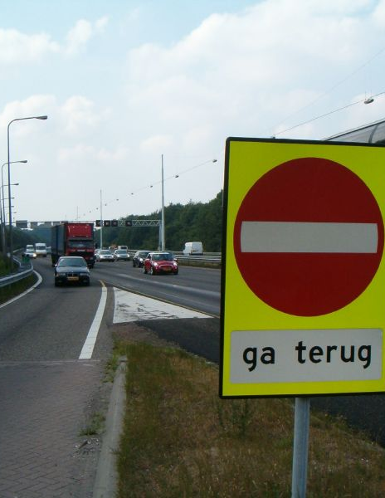
Begrip: Terugkeer
Hoe gaf de Heere terugkeer?
Hoelang houdt God Zijn Kerk in stand?
Begrip: Terugkeer
Notes:
De Heere gaf terugkeer door mensen als Athanasius, Augustinus, Luther en Calvijn.
Totdat Hij zal wederkomen.

Slide 11
Verwerkingsvragen
Maak de verwerkingsvragen op bladzijde 39.

Slide 12
Samenvatting
Kerkgeschiedenis = de geschiedenis van de Kerk van Jezus Christus.
De Heere onderhoudt Zijn Kerk.
Verval, terugkeer en geestelijke bloei.

Slide 13

Huiswerk volgende keer

Slide 14
Verwerkingsopdracht
Wat betekend de kerkgeschiedenis voor jou?
Praat er over in tweetallen en schrijf je antwoord op bij de aantekeningen op pagina 40.
Deel het met de grote groep.
Notes:
Geef voor deze opdracht 3 minuten de tijd.

Slide 15

Stelling
Nederland in de 21ste eeuw is in geestelijk verval.
Je kunt nooit genoeg aandacht besteden aan de kerkgeschiedenis.
Stelling
Notes:
Trek een verticale lijn in het midden van het bord. Schrijf boven het linkervlak eens, boven het rechtervlak oneens. Laat de catechisanten reageren op de volgende stelling door een post-it te plakken: Je kunt nooit genoeg aandacht besteden aan de kerkgeschiedenis. N.a.v interview met ds. Messenmaker.
Kerkgeschiedenis is belangrijk maar alleen oog hebben voor de geschiedenis is niet goed: nog belangrijker is het om naar de toekomst te kijken: Hij gisteren en heden Dezelfde, en in der eeuwigheid
We worden daarom worden we niet alleen geroepen Gods machtige daden uit het verleden te kennen en te duiden, maar ook oog te hebben voor Zijn handelen in het heden en in de toekomst. Den Heere regeert en bestuurt alles. Hij werkt wonderlijk. Hij is Dezelfde en gaat door met Zijn werk. Hij is niet alleen de Alfa, maar ook de Oméga, Die gezegd heeft: ‘Zie, Ik maak alle dingen nieuw.

Slide 16

Bespreekopdracht
Bespreek in groepjes van vier wat volgens jullie de reden is dat de kerk perioden van verval, terugkeer en geestelijke bloei kent.
Schrijf het op pagina 40.
Bespreekopdracht

Slide 17
Woordweb
Notes:
Vraag: Waar denk je aan bij kerkgeschiedenis?
Misschien dat catechisanten vooral aan de verhalen over martelaars denken, dan kan ingebracht worden of het in het verleden niet ook over vragen / thema’s ging. Kerkgeschiedenis laat zien dat over veel actuele vragen al is nagedacht, wij (catechisanten) zijn niet de eersten die daarover nadenken. De vragen zijn vaak al lang geleden een keer gesteld. Het kan troost geven dat hun zoektocht niet uniek is.
Voorbeelden hiervan zijn wellicht voor de doelgroep nog een beetje buiten hun belevingswereld: maar vragen over de onfeilbaarheid van Gods Woord is van alle tijden. Een ander actueel thema, (maar speelt soms minder bij 12-, 13- en 14-jarigen) is bijvoorbeeld de discussie over de kinderdoop en volwassendoop. In de vroege kerk zijn die vragen ook al overdacht.

Slide 18
Verhaal

Slide 19
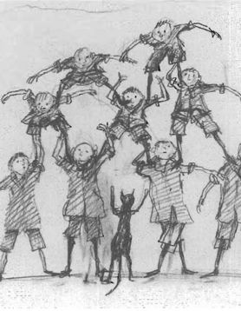
Alternatieve binnenkomer (1)
Staan op schouders van reuzen
Notes:
Isaac Newton is een bekende wetenschapper uit de 17e eeuw . Hij is onder andere beroemd geworden door zijn beschrijving van de zwaartekracht. Minder bekend is, dat Newton christen was. Hij zei bijvoorbeeld: ‘Al mijn ontdekkingen zijn gedaan als antwoorden op mijn gebed’. Een andere bekende uitspraak van Newton is: ‘Als ik verder heb gezien dan anderen, komt dat doordat ik op de schouders van reuzen stond’. Hiermee bedoelde hij, dat hij zijn ontdekkingen nooit had kunnen doen zonder de kennis en kunde van mensen die voor hem geleefd hadden. In deze les gaat het over kerkgeschiedenis. We denken daarover na, omdat we op de schouders staan van christenen die voor ons leefden. Wat zij van en over God leerden, mogen wij vandaag de dag dankbaar gebruiken en doorgeven aan een nieuwe generatie.

Slide 20
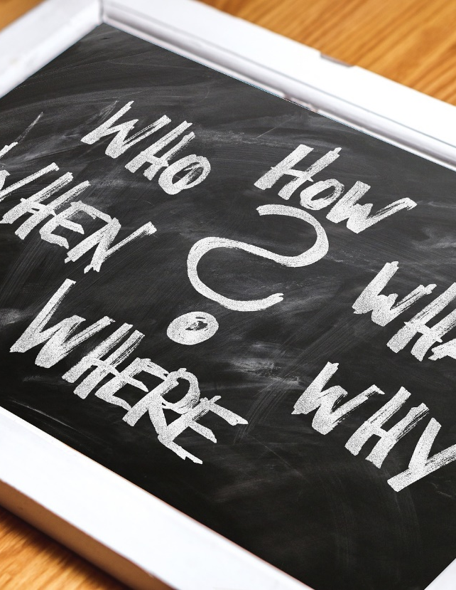
Alternatieve binnenkomer (2)
Maak de opdracht ‘Mijn levengeschiedenis’, pagina 35.
Wie wil zijn levengeschiedenis delen?
Notes:
Sommige catechisanten hebben bij deze opdracht misschien even een ‘zetje in de rug’ nodig. Dit geeft de mogelijkheid om als catecheet hier iets van jezelf te laten zien. Nodig 1 of 2 catechisanten uit (als de situatie veilig genoeg is om dat te doen) om aan de hand van hun antwoorden iets over zichzelf te vertellen. Probeer de link te leggen naar het zien van Gods hand en Zijn leiding in hun én uw leven.

Slide 21
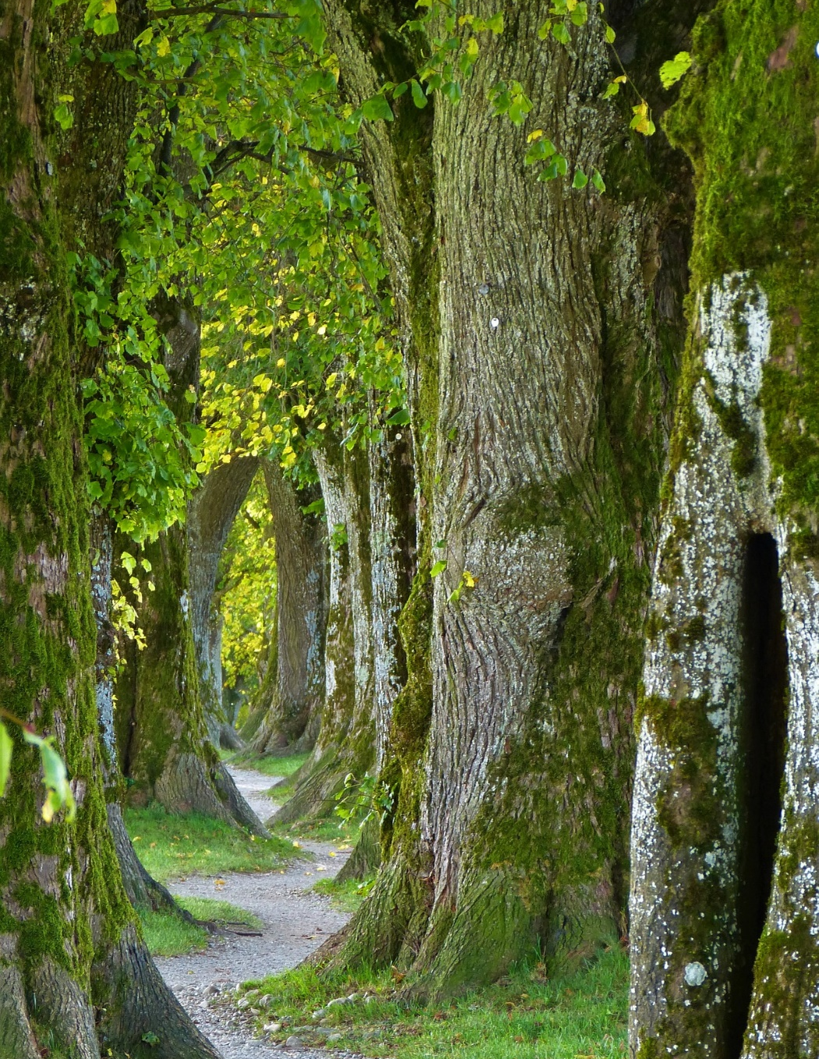
Alternatieve binnenkomer (3)
Wat hebben we aan de kerkgeschiedenis?
Notes:
Stel dat de catechisanten geboren zouden zijn diep in het Amazoneregenwoud in Zuid-Amerika, ver weg van de moderne wereld. Als 12-/13-jarige komen ze van de een op de andere dag in een stad of dorp in Nederland terecht. Ze hebben geen idee welk land dit is, waar de gewoontes en tradities in dit land/deze plaats vandaan komen. Het is net de tijd van 27 april, 4 en 5 mei. ’s Zondags bezoeken ze kerkdienst van de hersteld hervormde gemeente ter plaatse. Ze vallen van de ene verbazing in de andere. Hoe komt dit?
Probeer aansluitend bij de antwoorden die de catechisanten geven, uit te leggen dat wij zonder kennis van onze (familie)geschiedenis, vaderlandse en wereldgeschiedenis heel veel zaken niet zouden kunnen begrijpen en plaatsen. Zo is het ook met de kerkgeschiedenis. Kennis hiervan hebben wij nodig om vandaag de dag christen te zijn. Want ook voor de kerkgeschiedenis geldt: de geschiedenis herhaalt zich. En: ‘wie de geschiedenis niet kent, moet hem overdoen’.

Slide 22
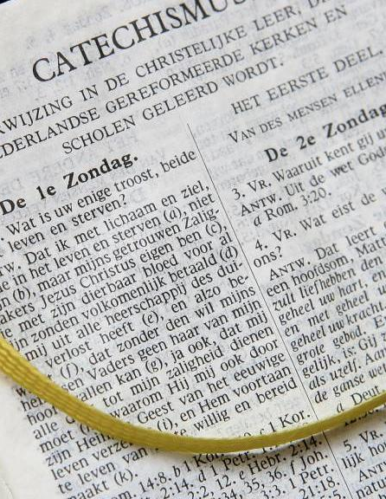
Alternatieve verwerkingsopdracht (2)
De context van de belijdenisgeschriften
Wat zegt/belijdt de kerk hier?
Welke dwaling(en) weerlegt zij in deze belijdenis?
Wat heeft deze belijdenis de kerk van nu te zeggen?
Alternatieve verwerkingsopdracht (2)
Notes:
Deze verwerkingsopdracht is met name geschikt voor denkers en minder voor doeners.
Over wat de kerk op grond van Gods Woord gelooft en belijdt, en om dwalingen te weerleggen heeft de kerk zich vaak uitgesproken in geloofsbelijdenissen.
Verdeel de catechisanten in groepjes. Geef ieder groepje een (deel van een) belijdenisgeschrift. Bijvoorbeeld: de geloofsbelijdenis van Athanasius, vraag en antwoord 80 van de Heidelbergse catechismus, art. 1-5 van hoofdstuk 1 van de Dordtse Leerregels, art. 15 van de Nederlandse Geloofsbelijdenis. Ieder groepje gaat aan de slag met de volgende vragen:
Wat zegt/belijdt de kerk hier?
Welke dwaling(en) weerlegt zij in deze belijdenis?
Wat heeft deze belijdenis de kerk van nu te zeggen?
Probeer in de nabespreking steeds de link naar de actualiteit te leggen.
Voor ‘denkers’ is het eventueel een optie om een artikel uit de Westminster Confession of Faith en/of vraag en antwoord uit de Westminster Larger (of Shorter) Catechism te nemen. Deze zijn in Nederlandse vertaling beschikbaar via: http://www.kerkrecht.nl/sites/default/files/Westminster%20Confessie.pdf
Het is dan wel van belang om kort iets over de ontstaansgeschiedenis van deze belijdenisgeschriften te vertellen, en de relatie met de belijdenisgeschriften van ‘onze’ kerk.

Slide 23

Alternatieve verwerkingsopdracht (3)
Vertel deze tekst in eigen woorden.
Wat heeft dit te zeggen over kerkgeschiedenis?
Joël 1:2-3
Deuteronomium 32:6-7
Psalm 78:2-7
Alternatieve verwerkingsopdracht (3)
Notes:
Laat de catechisanten nadenken over het belang / nut van de kerkgeschiedenis. Laat hen daarvoor in groepjes de volgende teksten opzoeken. Laat hen in eigen woorden weergeven wat dit betekent voor het omgaan met de kerkgeschiedenis. Bespreek daarna wat elk groepje heeft gevonden.
Er staat:
Dat we Gods daden moeten doorvertellen aan de volgende generaties.
Dat we de grote daden van de Heere niet moeten te verbergen voor het volgende geslacht.
Dat de volgende generatie hun hoop op God moet stellen, en Gods daden niet moet vergeten, maar Zijn geboden bewaren.”
Dat is het grootste nut van het doorgeven van de verhalen uit de kerkgeschiedenis. De Heere heeft ons wat te zeggen met de weg die Hij met Zijn volk en met Zijn kerk gegaan is.

Slide 24

Alternatieve verwerkingsopdracht (4)
Wij hebben de kerkgeschiedenis nodig om onszelf tussen haakjes te zetten (onszelf klein te houden)
Alternatieve verwerkingsopdracht (4)
Notes:
Toelichting: Als je kijkt naar de grote kerkgeschiedenis, tweeduizend jaar christelijke kerkgeschiedenis, dan leer je te relativeren. Kerkgeschiedenis helpt om jezelf en de onderlinge verschillen tussen geloofsgemeenschappen niet te groot te maken.

